Slide 1
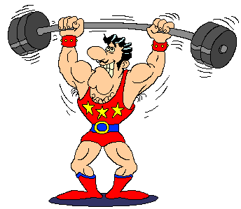
спортсме́н актёр меха́ник студе́нт
ме́неджер инжене́р шофёр учи́тель
писа́тель официа́нт врач адвока́т

Slide 2
спортсмен
актёр
механик
студент
менеджер
инженер
шофёр
учитель
писатель
официант
врач
адвокат

